Slide 1
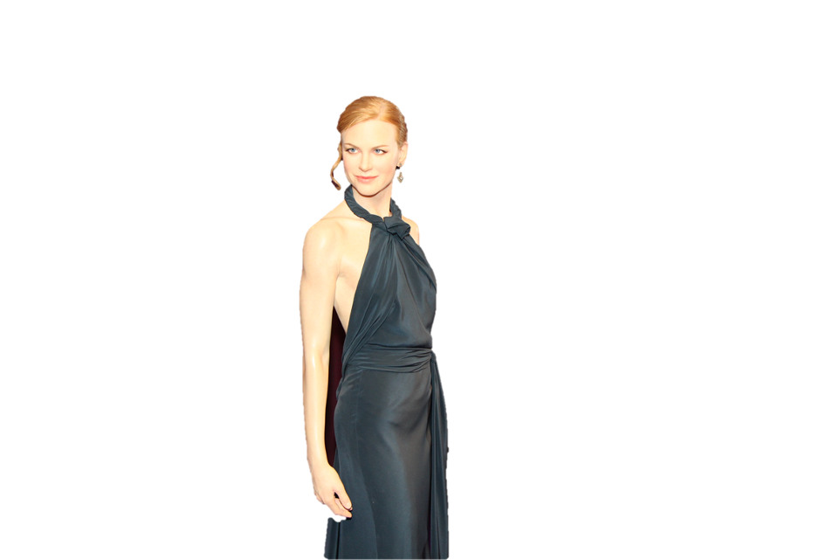
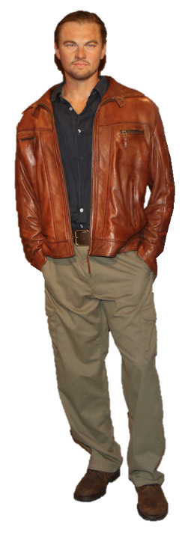
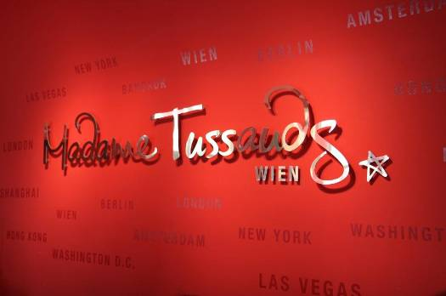
Madame Tussauds
Wien

Slide 2
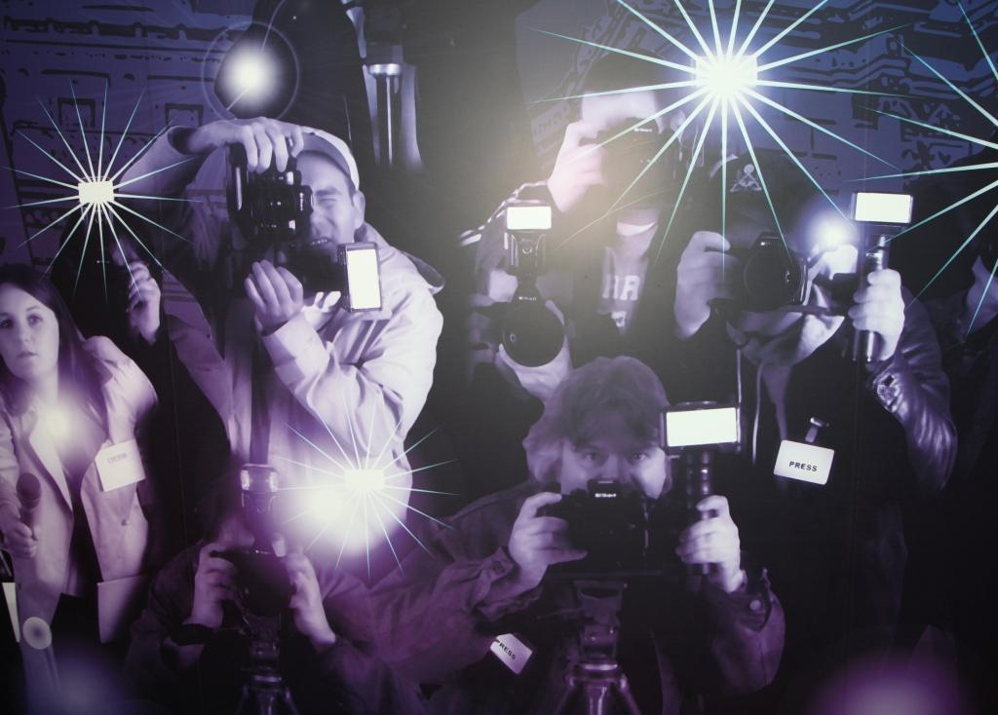
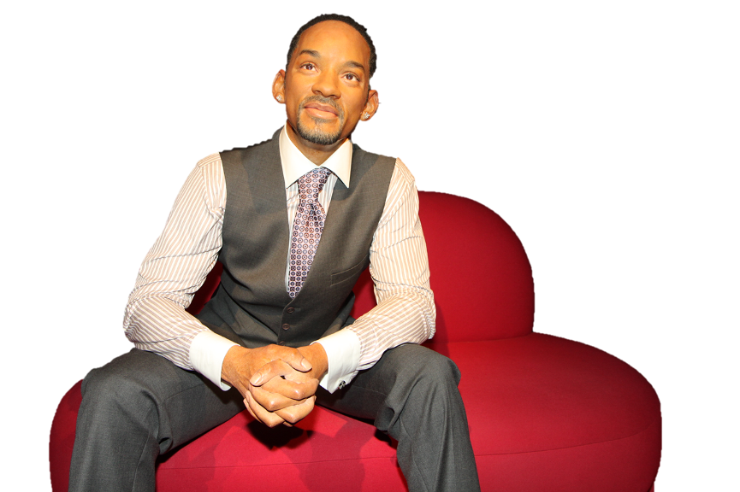

Slide 3
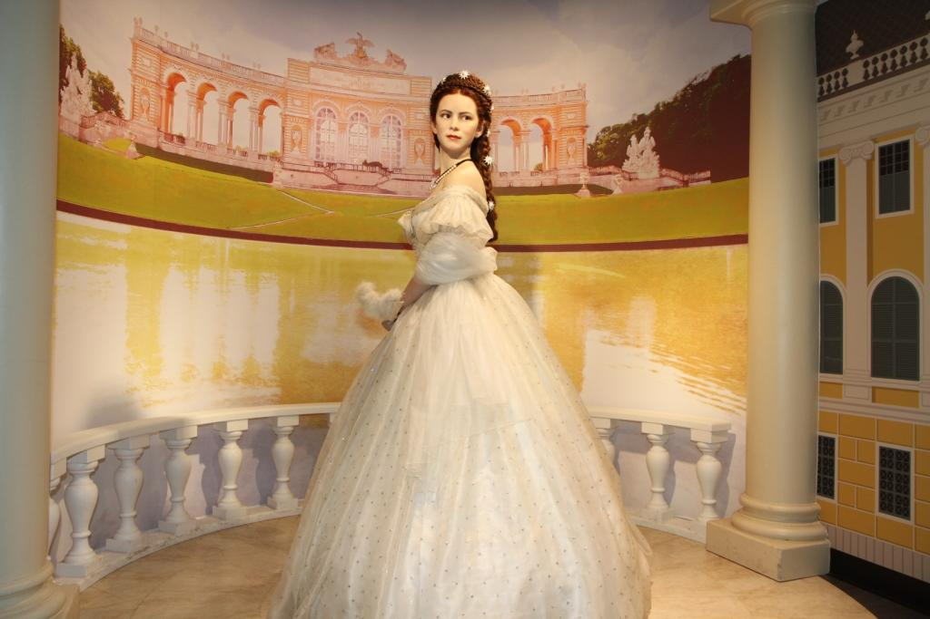
Elisabeth ”Sisi”
Österrike
(Kejsarinna)

Slide 4
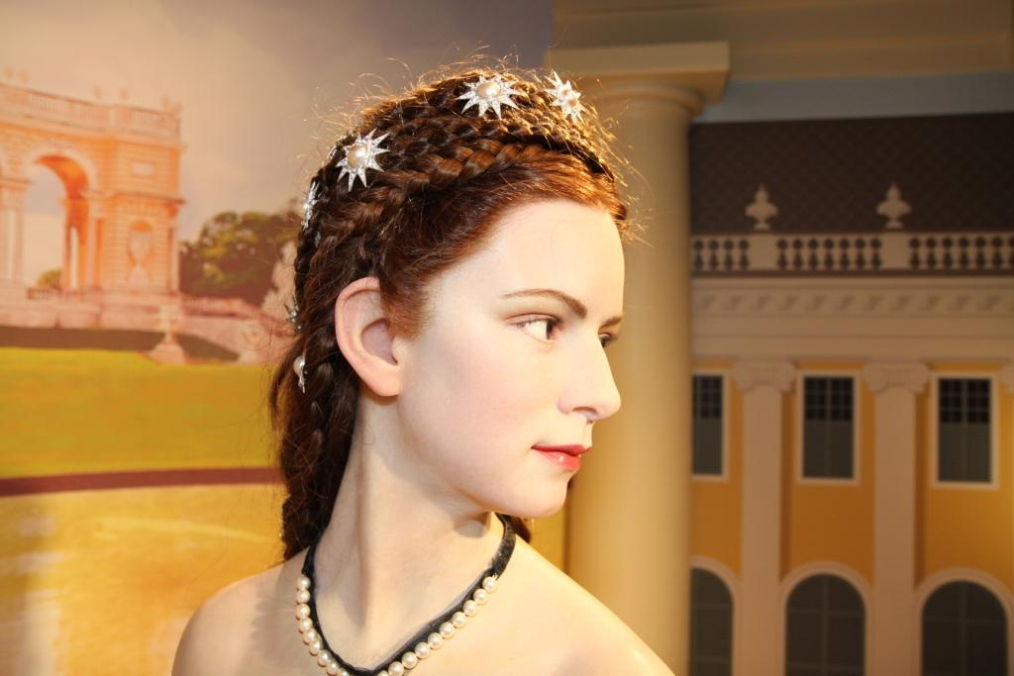
Elisabeth ”Sisi”
Österrike
(Kejsarinna)

Slide 5
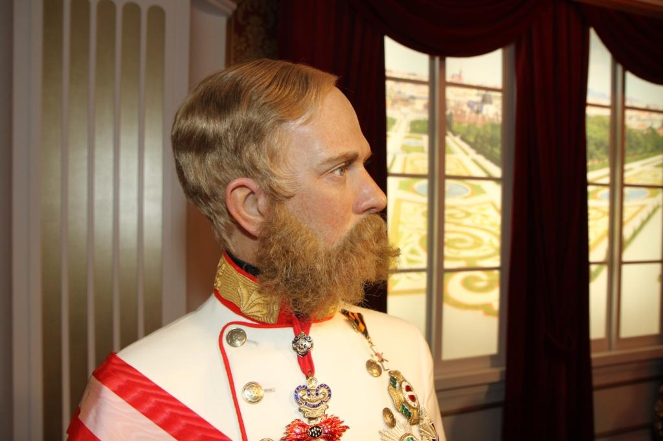
Franz Joseph I
Österrike
(Kejsare)

Slide 6
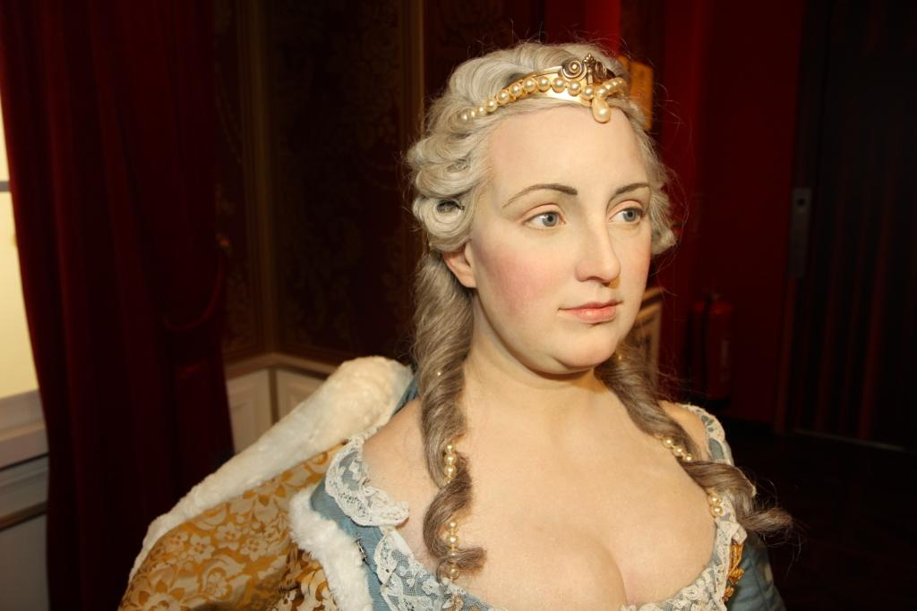
Maria Theresia
Österrike
(Kejsarinna)

Slide 7
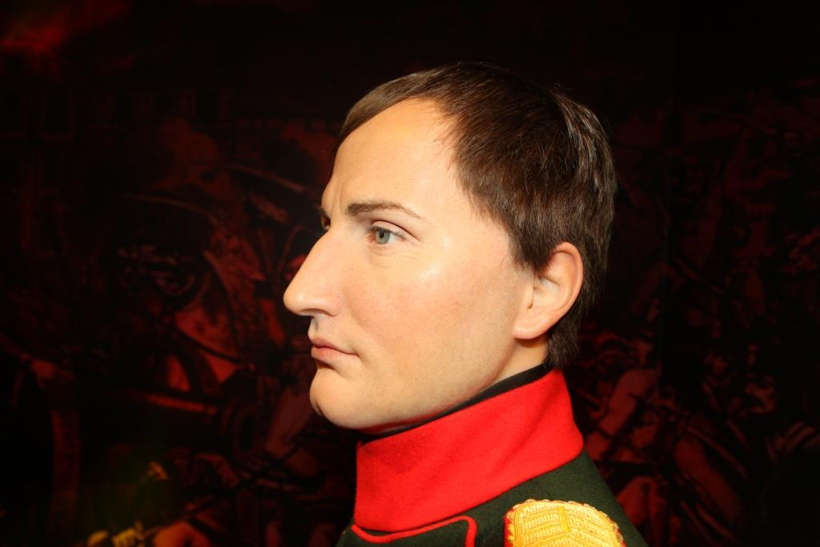
Napoleon
Frankrike
(Kejsare)

Slide 8
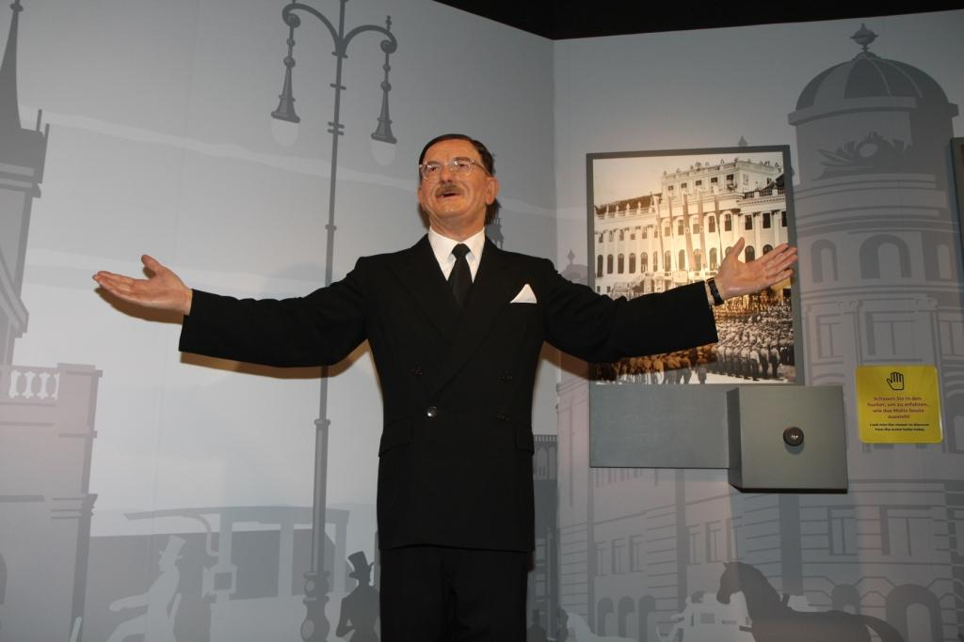
Leopold Figl
Österrike
(Politiker)

Slide 9
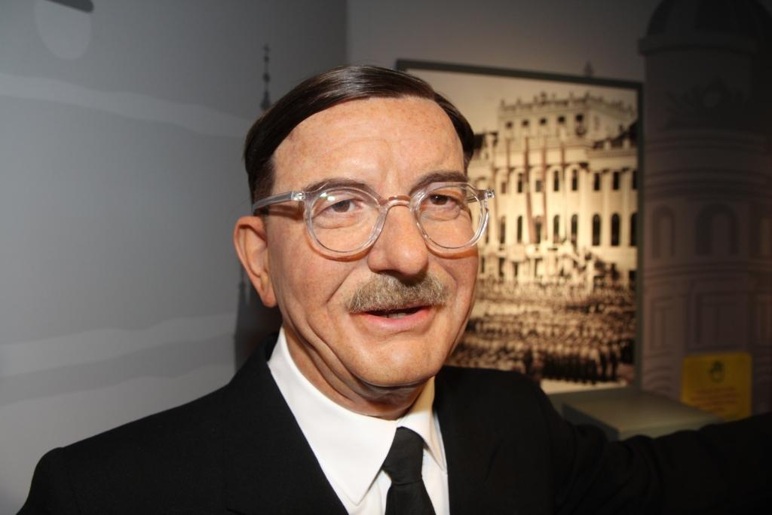
Leopold Figl
Österrike
(Politiker)

Slide 10
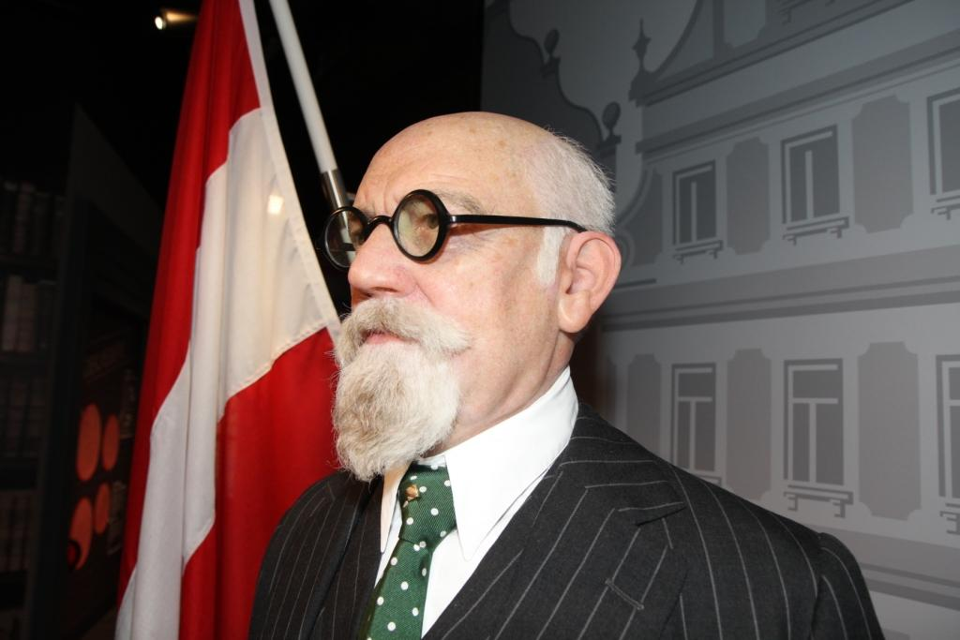
Karl Renner
Österrike
(Politiker)

Slide 11
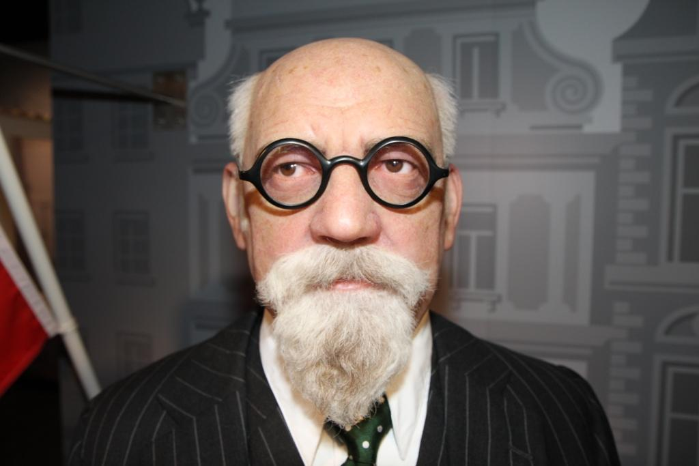
Karl Renner
Österrike
(Politiker)

Slide 12
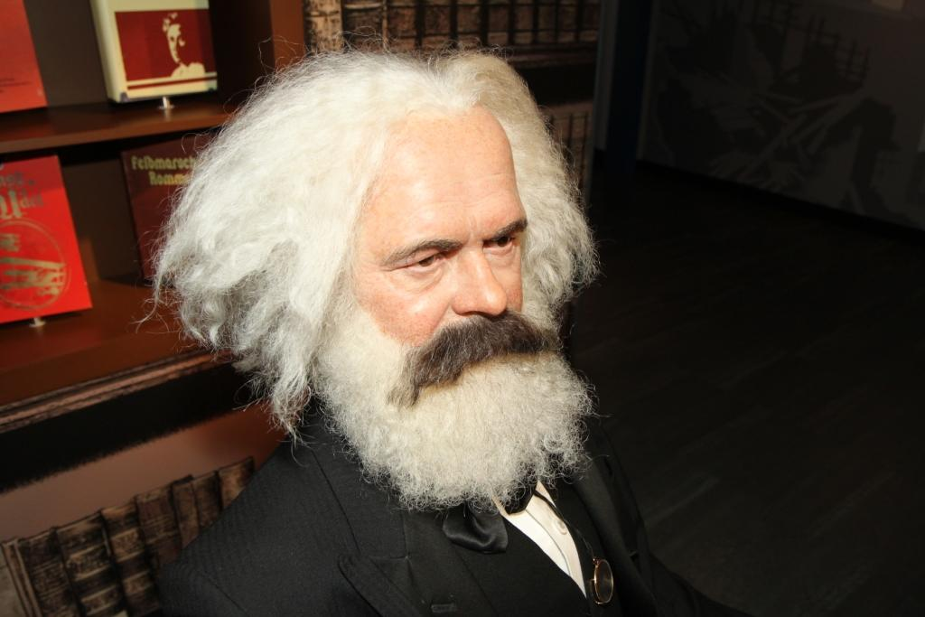
Karl Marx
Tyskland
(Filosof)

Slide 13
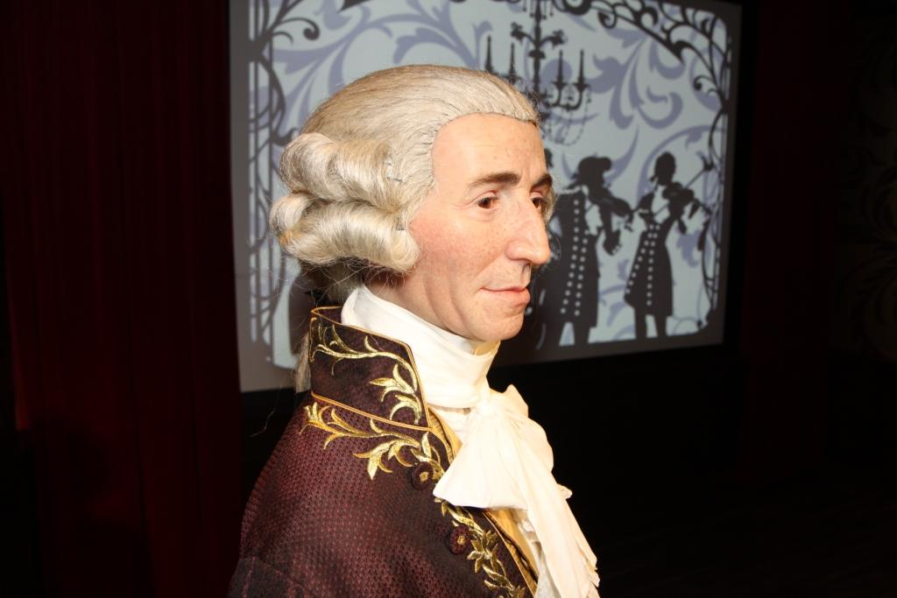
Joseph Haydn
Österrike
(Kompositör)

Slide 14
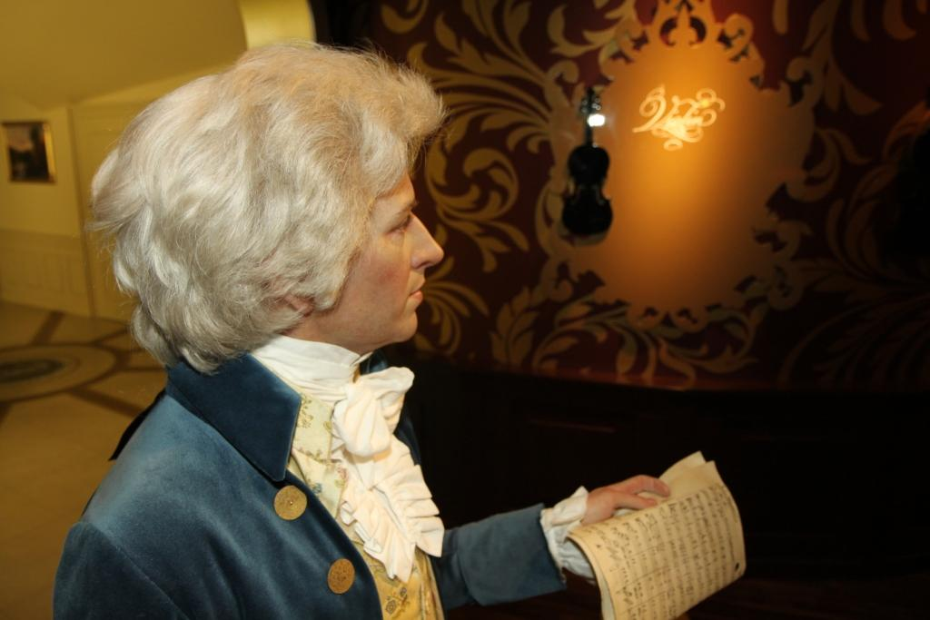
W. A. Mozart
Österrike
(Kompositör)

Slide 15
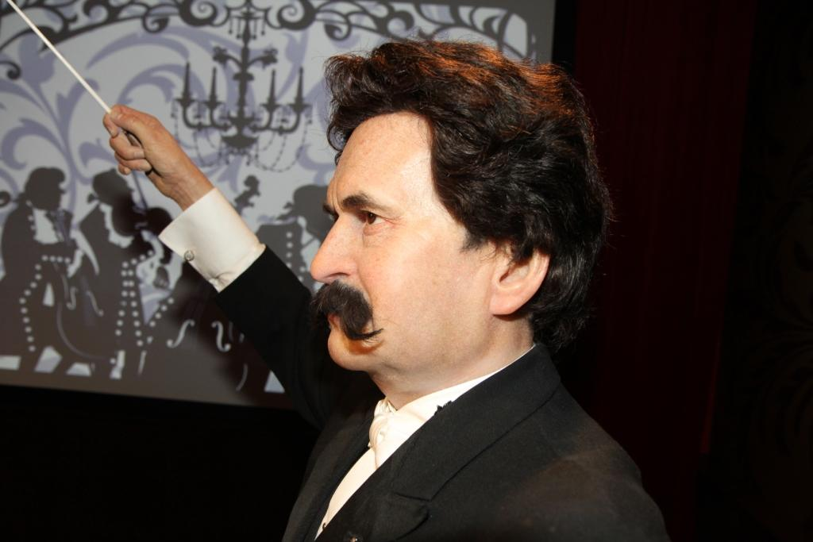
Johann Strauss
Österrike
(Kompositör)

Slide 16
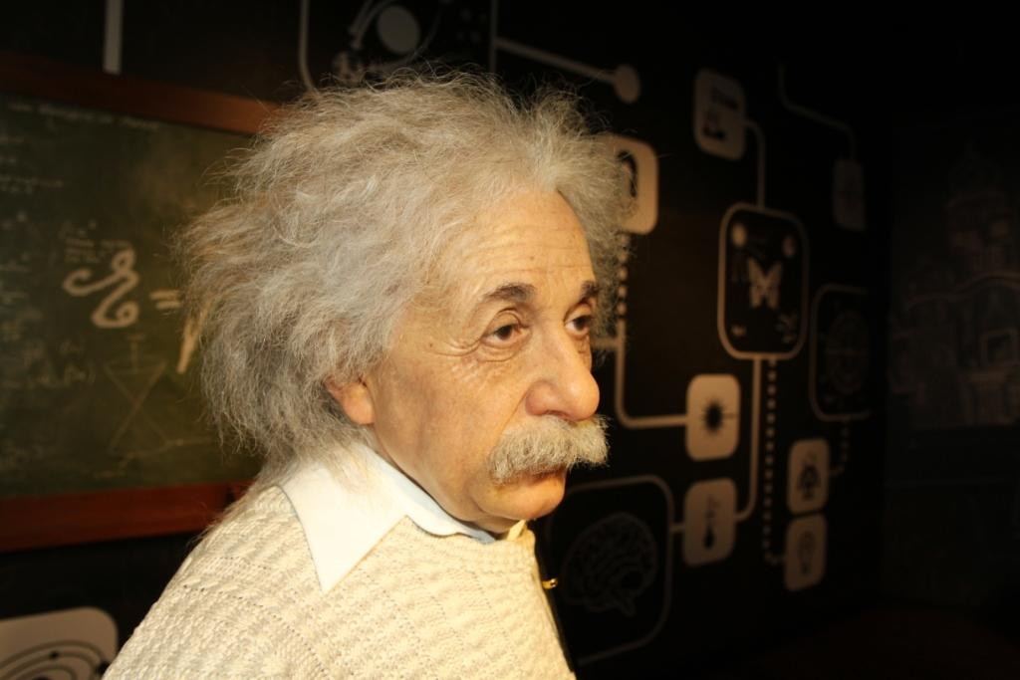
Albert Einstein
Tyskland
(Fysiker)

Slide 17
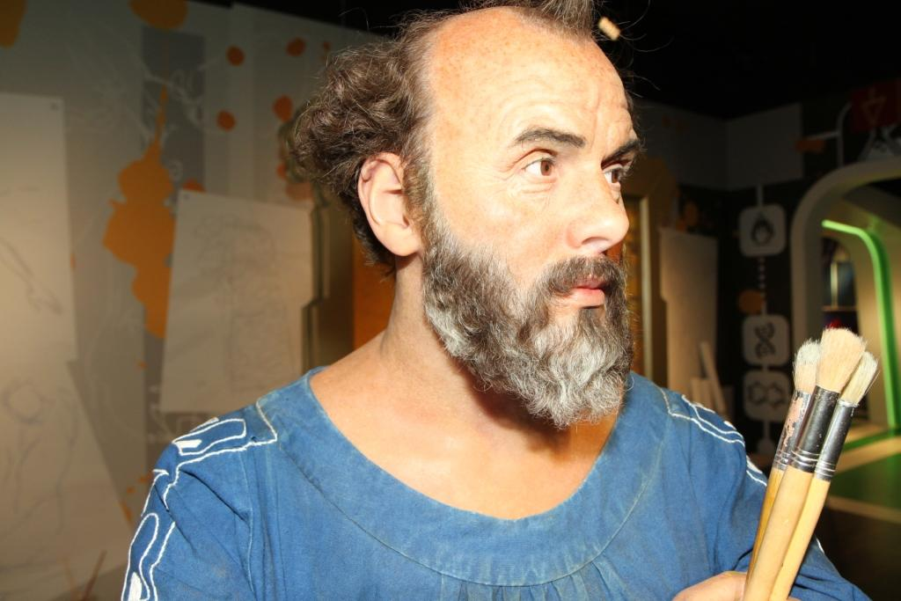
Gustav Klimt
Österrike
(Konstnär)

Slide 18
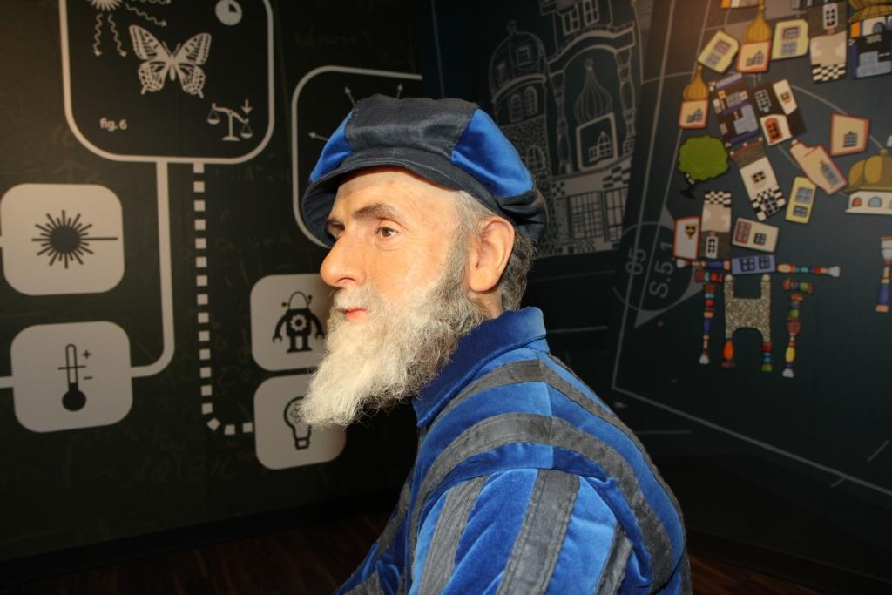
Friedensreich Hundertwasser
Österrike
(Konstnär)

Slide 19
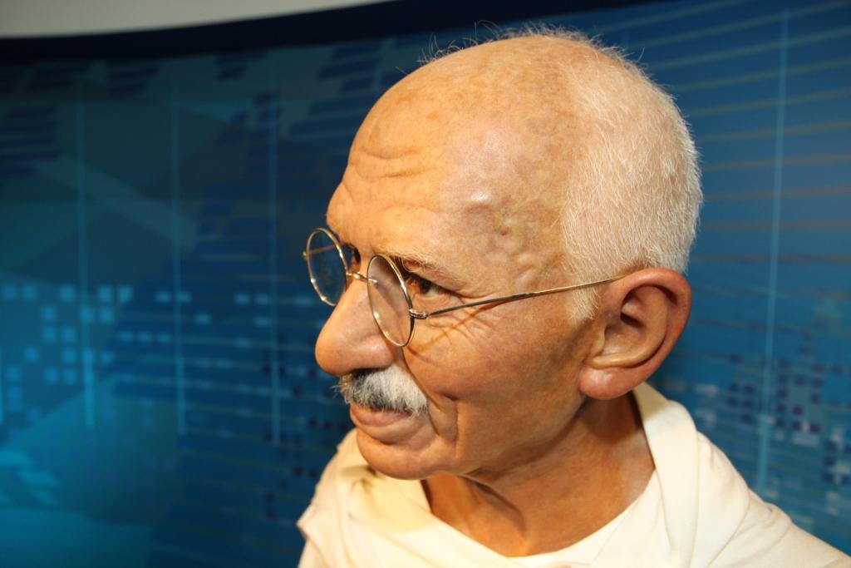
Mahatma Gandhi

Slide 20
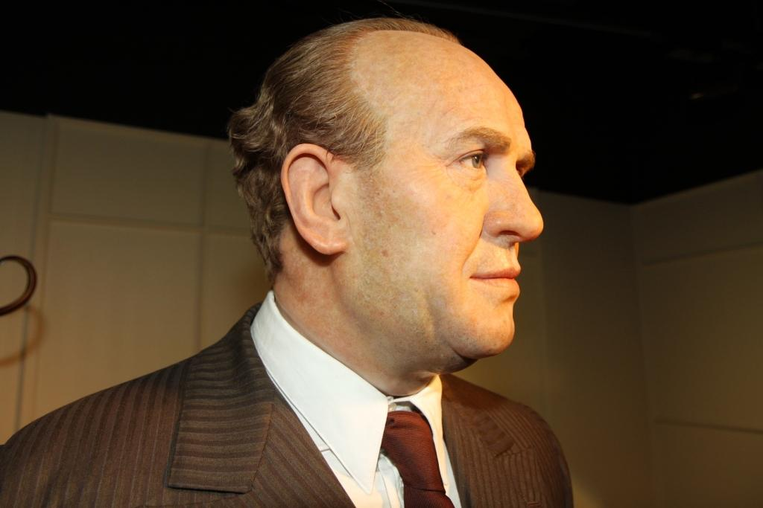
Oscar Schindler
Mähren

Slide 21
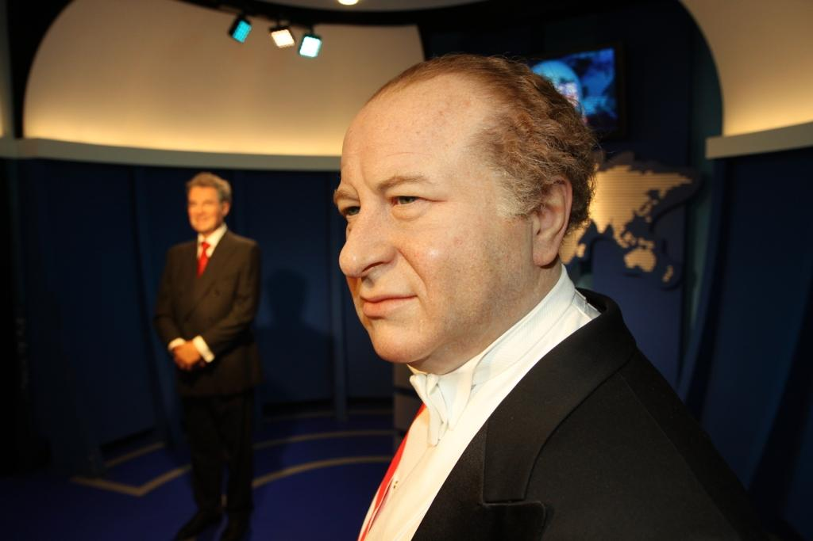
Bruno Kreisky
Österrike
(Politiker)

Slide 22
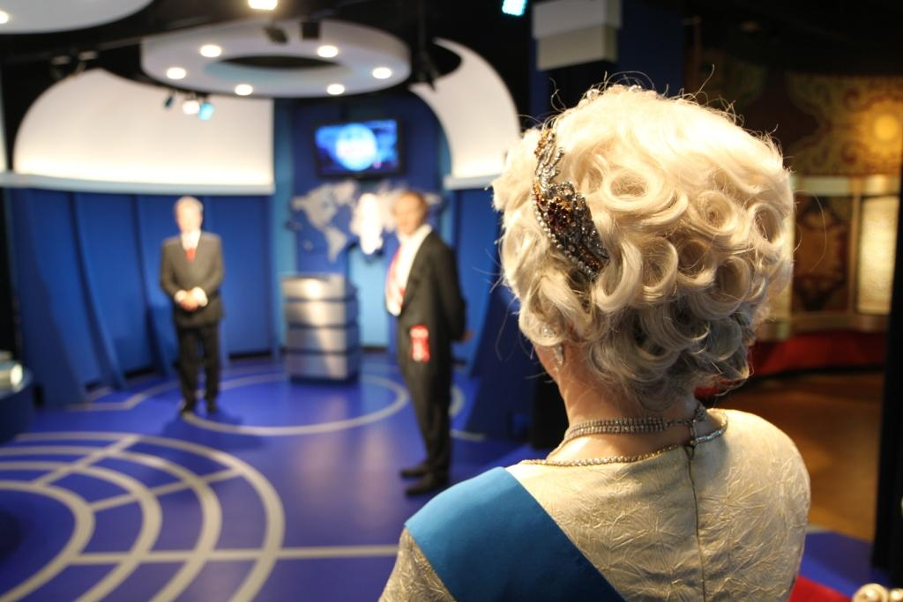
Elisabeth II

Slide 23
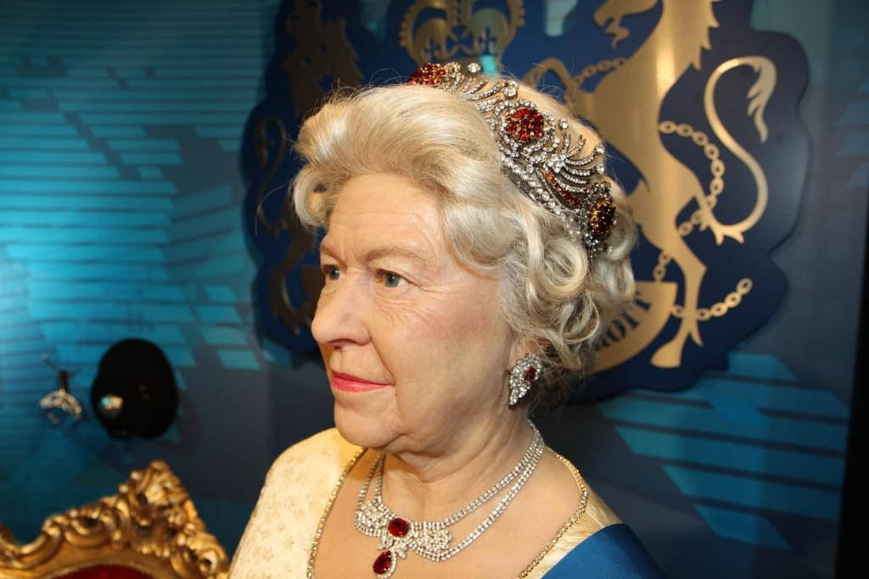
Elisabeth II

Slide 24
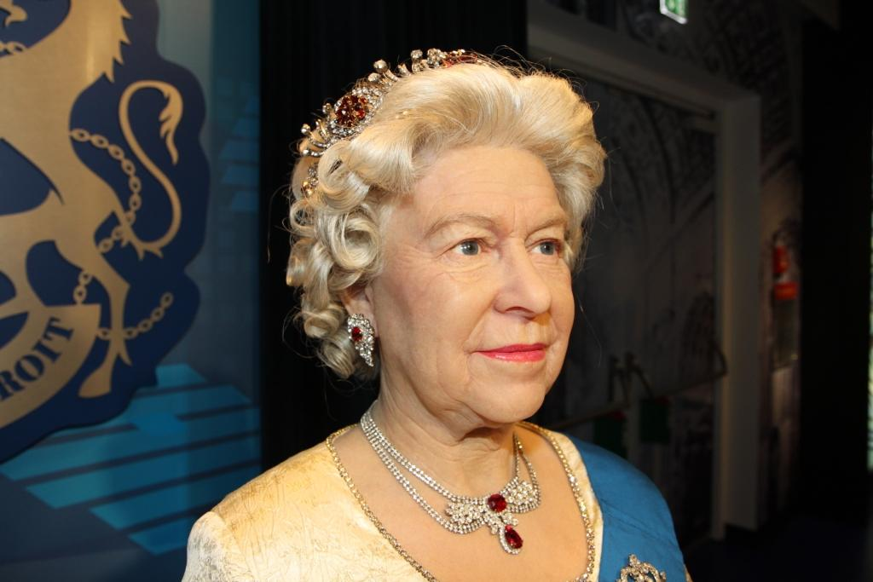
Elisabeth II

Slide 25
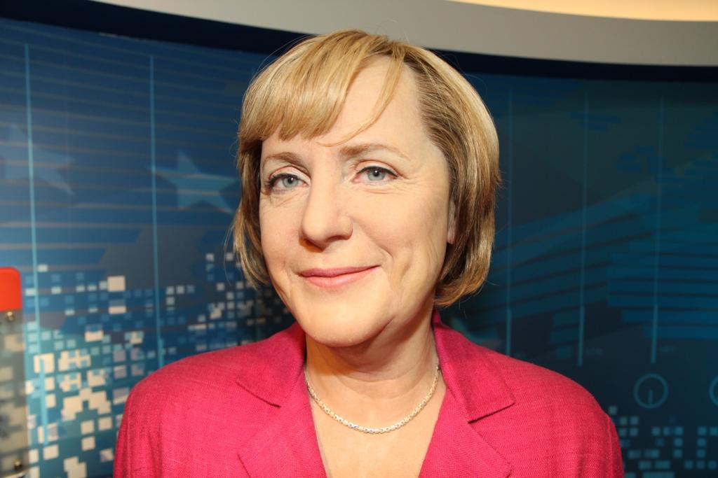
Angela Merkel
Tyskland
(Politiker)

Slide 26
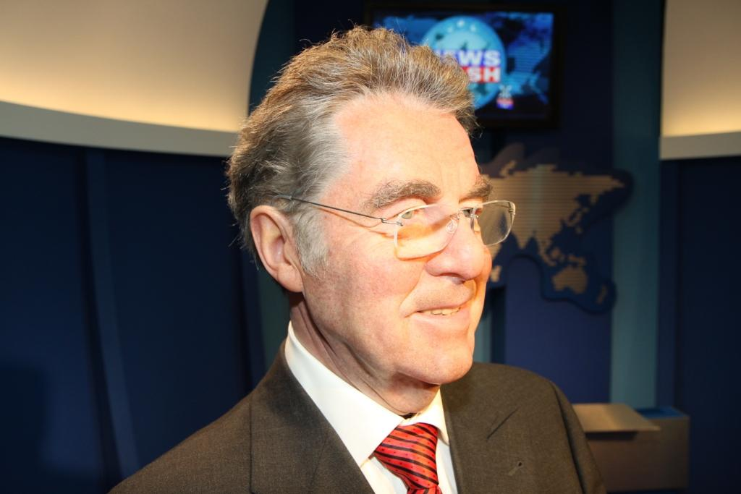
Heinz Fischer
Österrike
(President

Slide 27
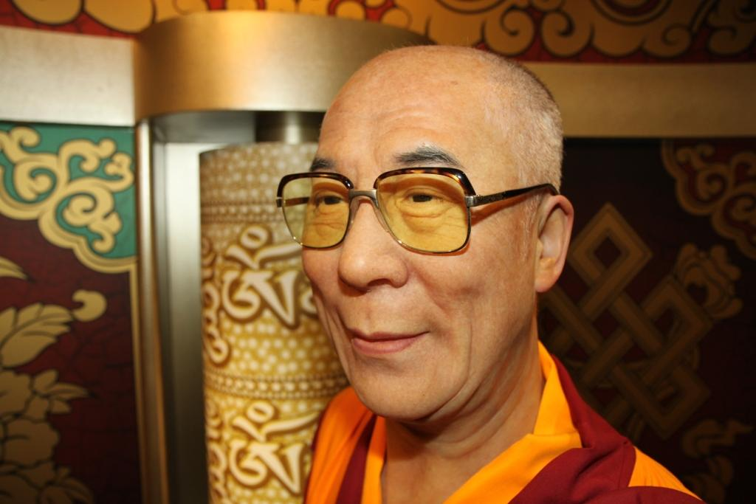
Dalai Lama
Tibet
(Buddist munkr)

Slide 28
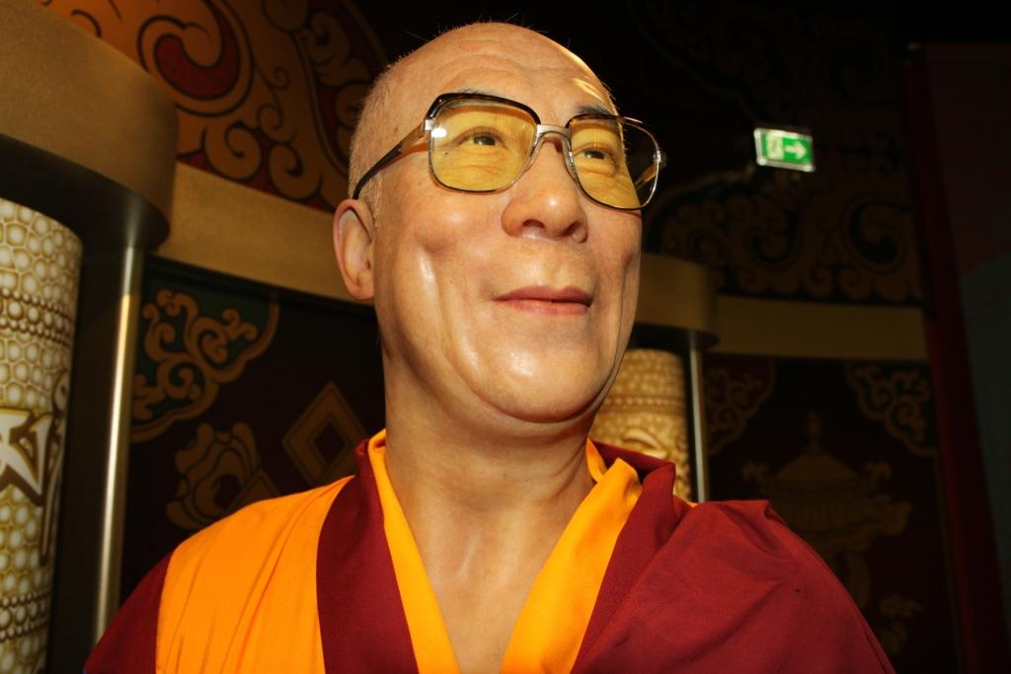
Dalai Lama
Tibet
(Buddist munk)

Slide 29
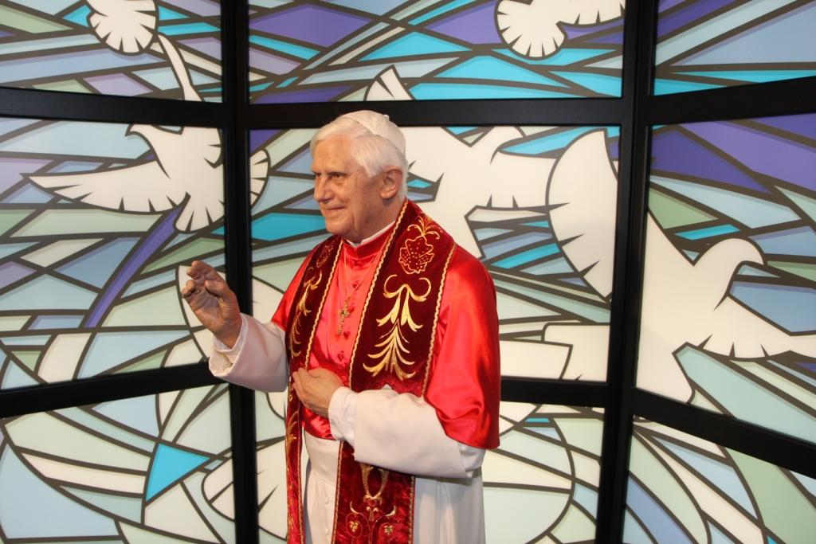
Benedict XVI
Påve

Slide 30
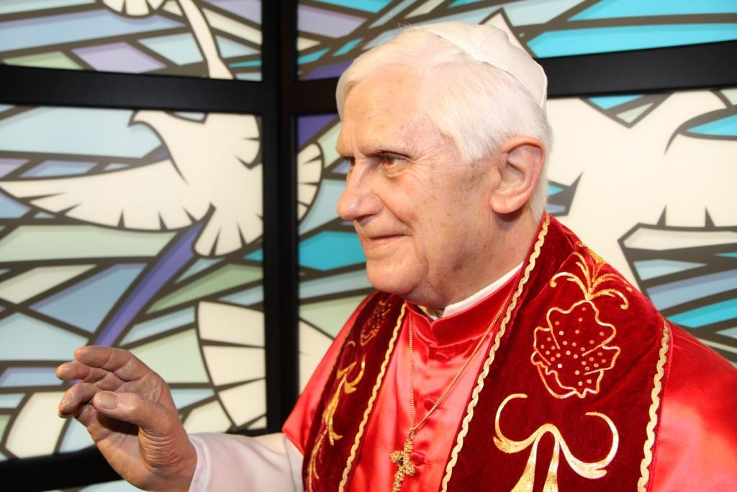
Benedict XVI
Påve

Slide 31
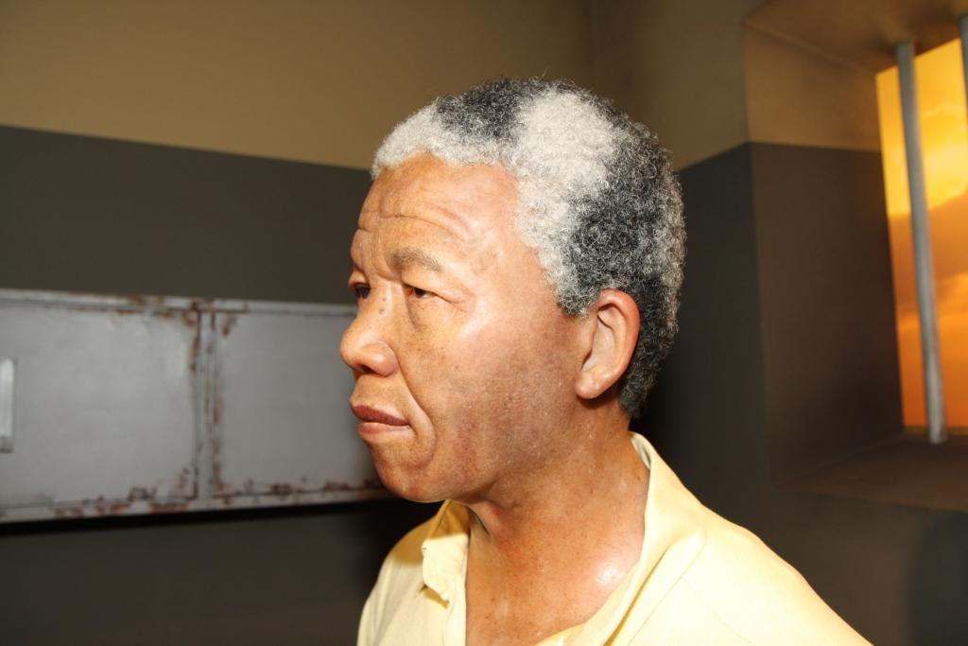
Nelson Mandela
Sydafrika
(Frihetskämpe)

Slide 32
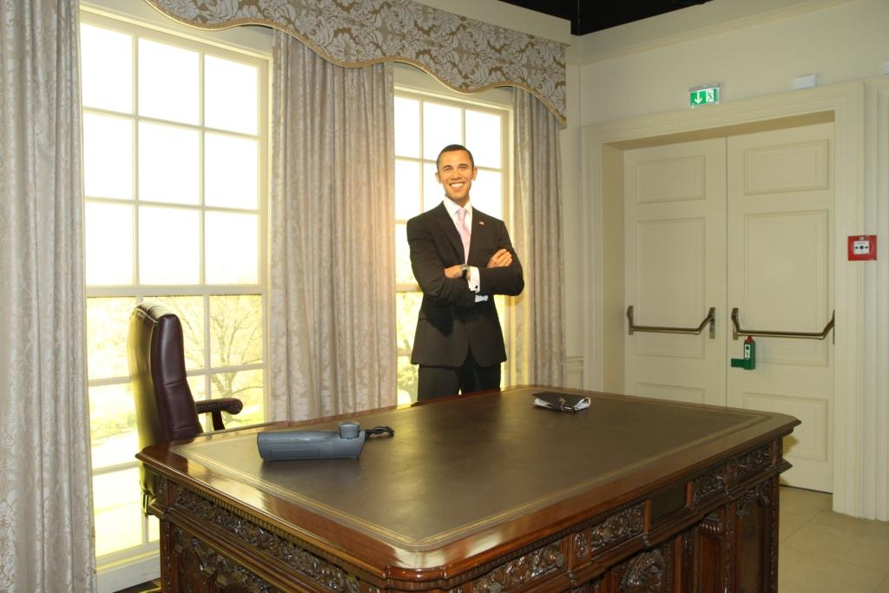
Barack Obama
USA
(President)

Slide 33
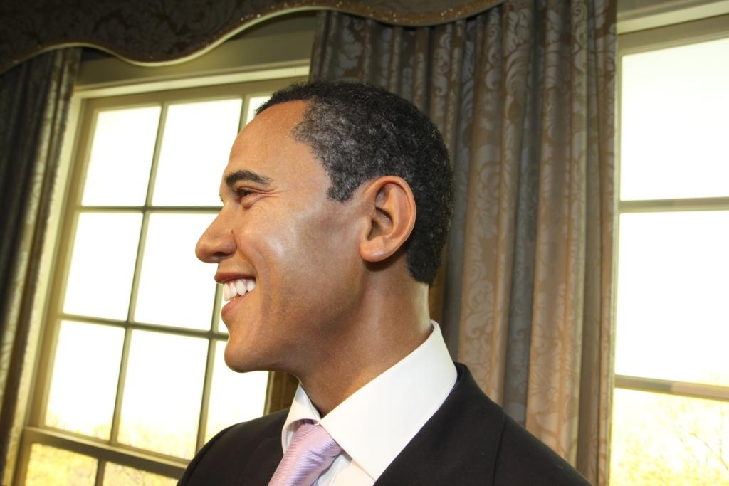
Barack Obama
USA
(President)

Slide 34
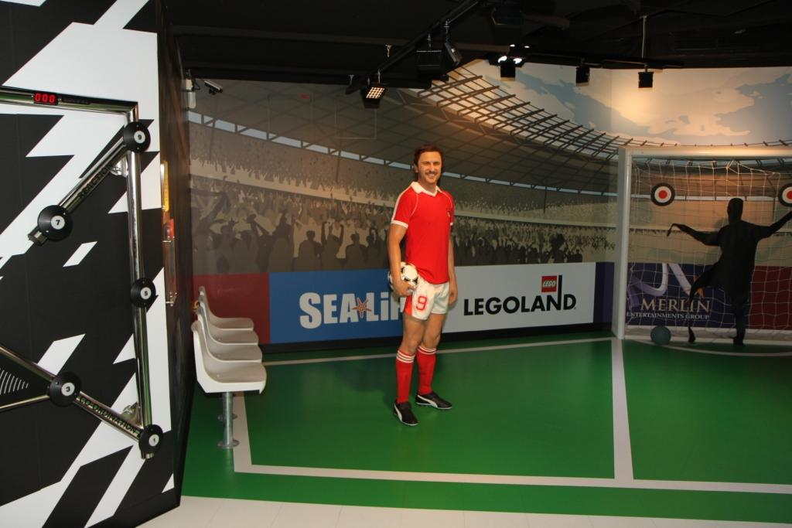
Hans Krankl
Österrike
(Fotbollsspelare)

Slide 35
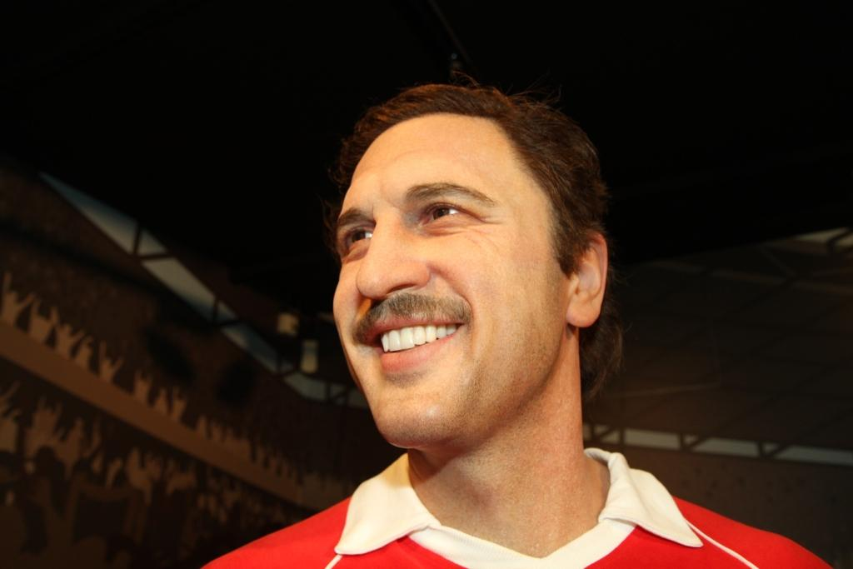
Hans Krankl
Österrike
(Fotbollsspelare)

Slide 36
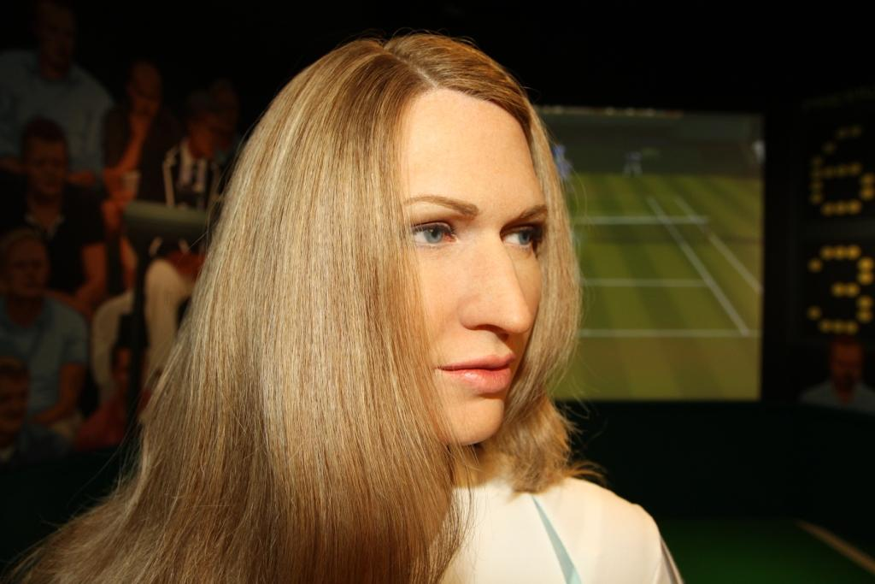
Steffi Graf
Tyskland
(Tennisspelare)

Slide 37
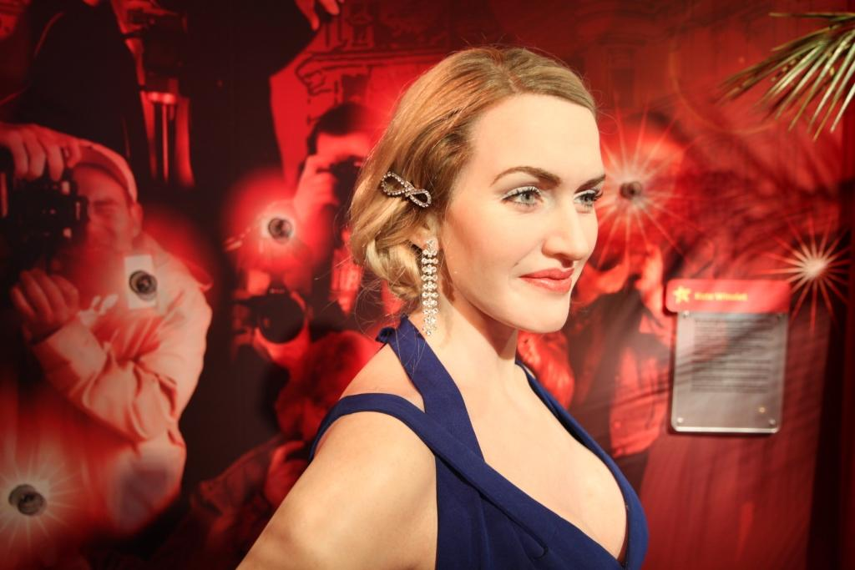
Kate Winslet
USA
(Skådespelerska)

Slide 38
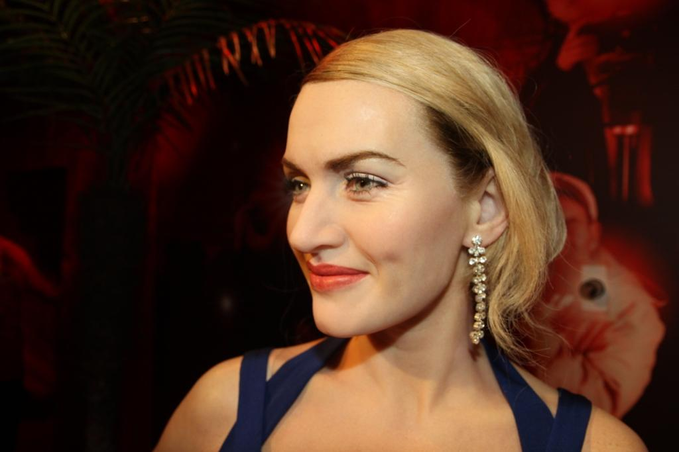
Kate Winslet
USA
(Skådespelerska)

Slide 39
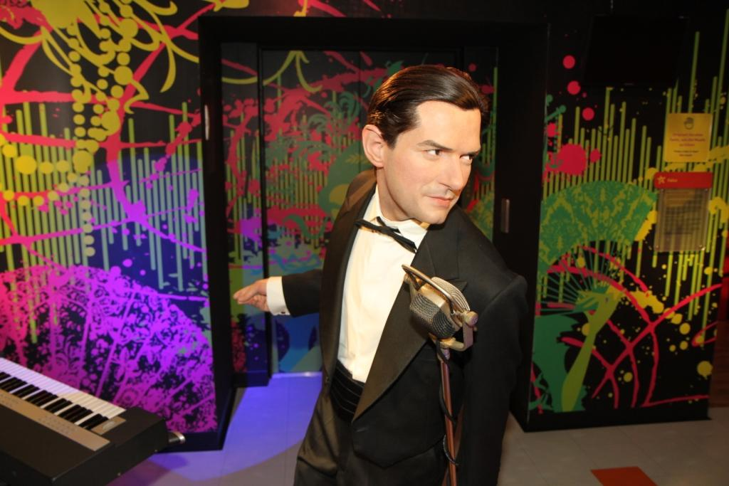
FALCO
Österrike
(Sångare)

Slide 40
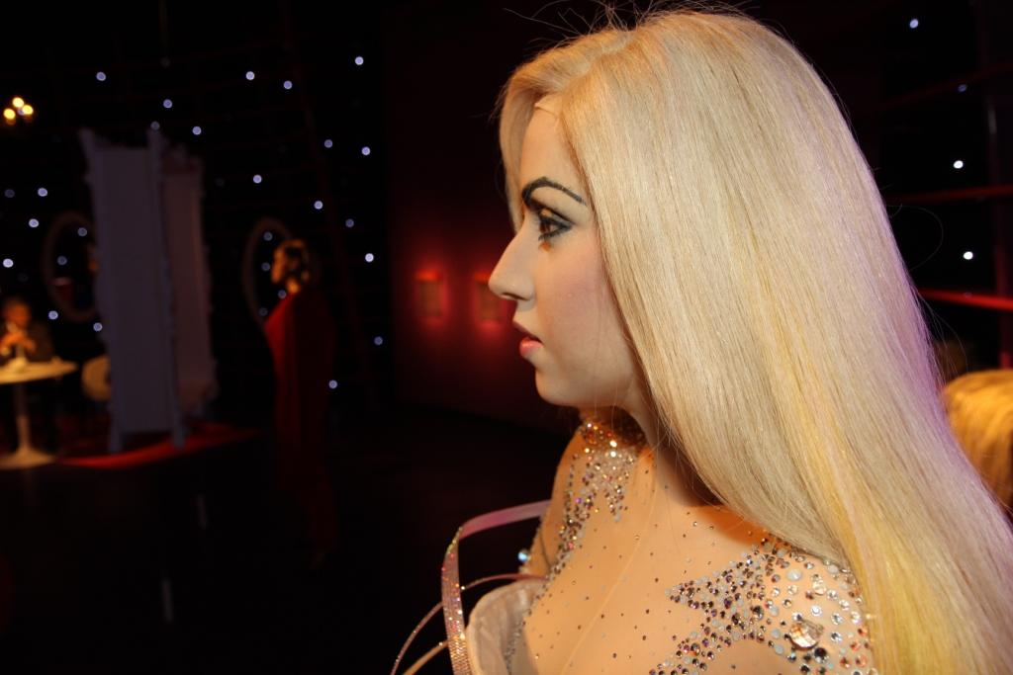
Lady Gaga
USA
(Sångerska)

Slide 41
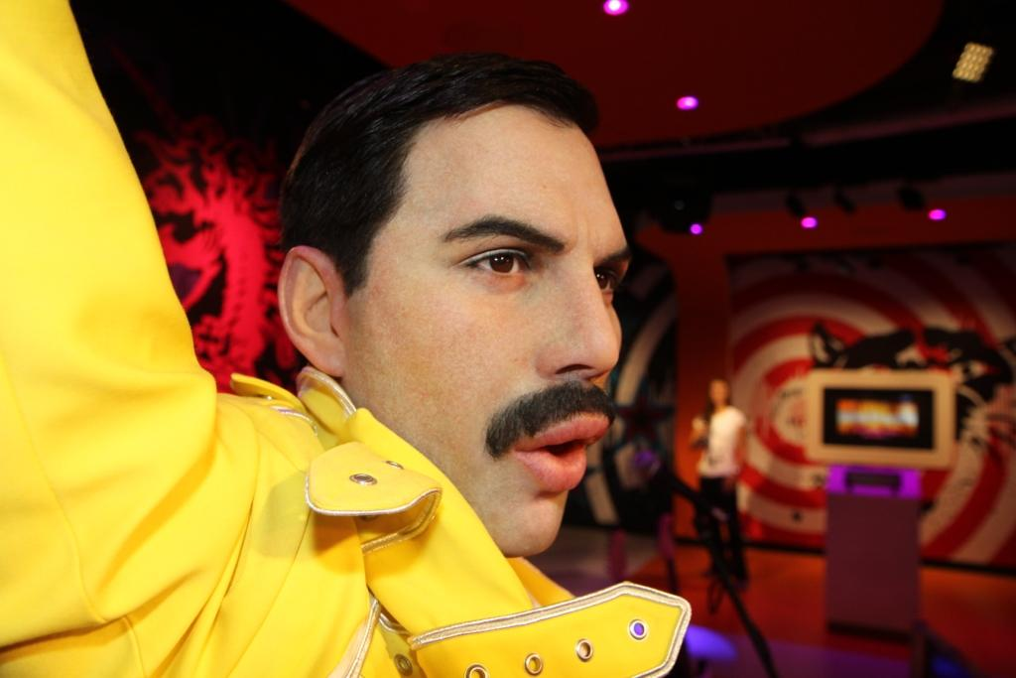
Freddie Mercury
England
(Sångare)

Slide 42
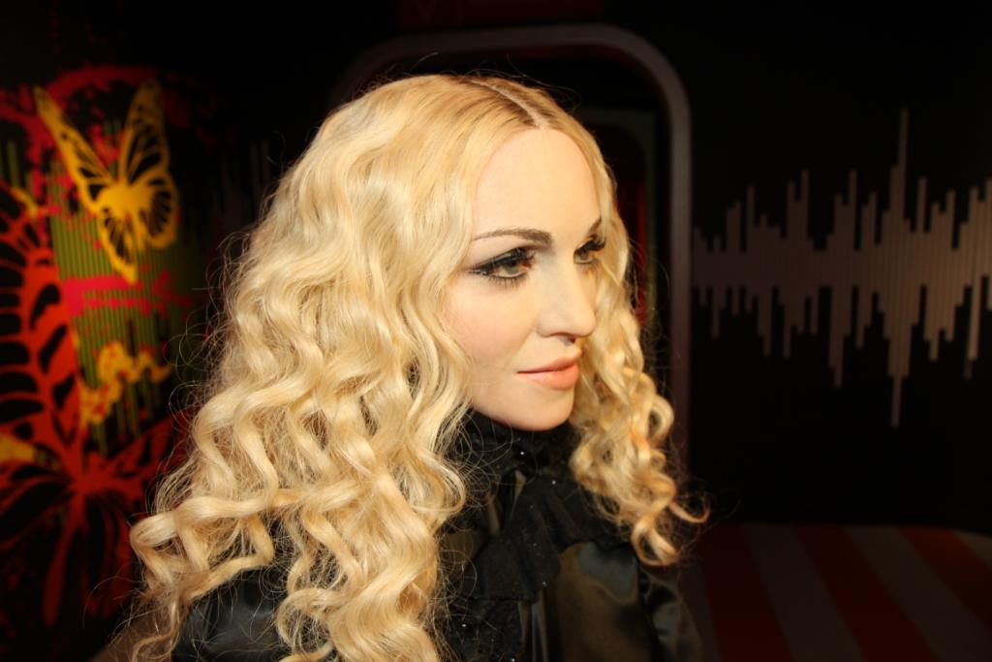
Madonna
USA
(Sångerska)

Slide 43
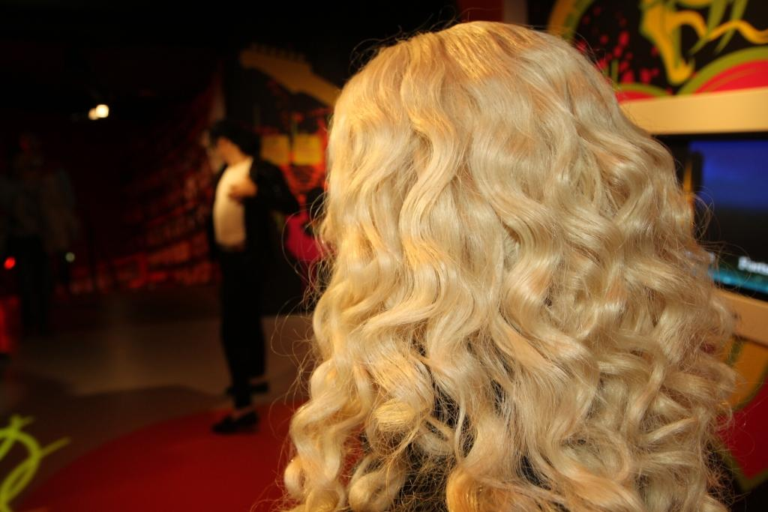
Madonna
USA
(Sångerska)

Slide 44
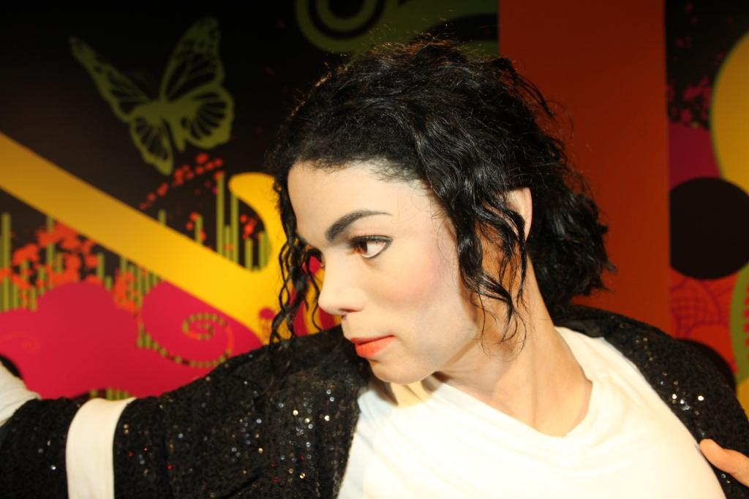
Michael Jackson
USA
(Sångare)

Slide 45
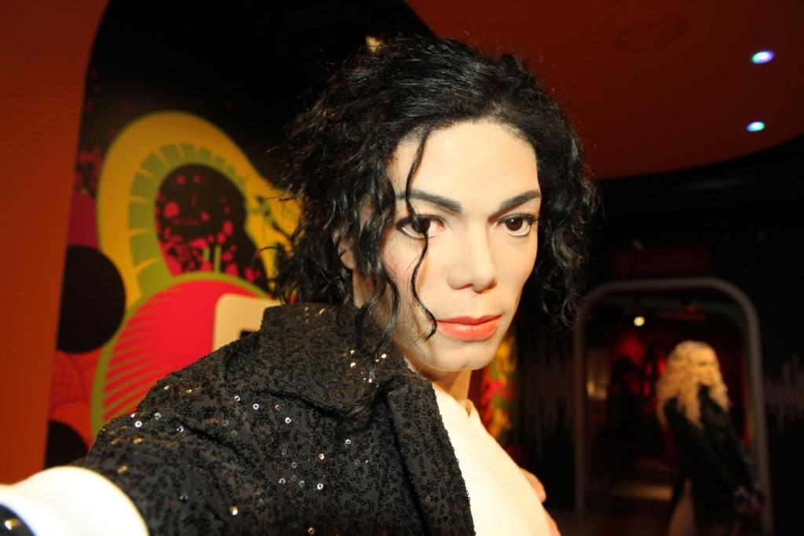
Michael Jackson
USA
(Sångare)

Slide 46
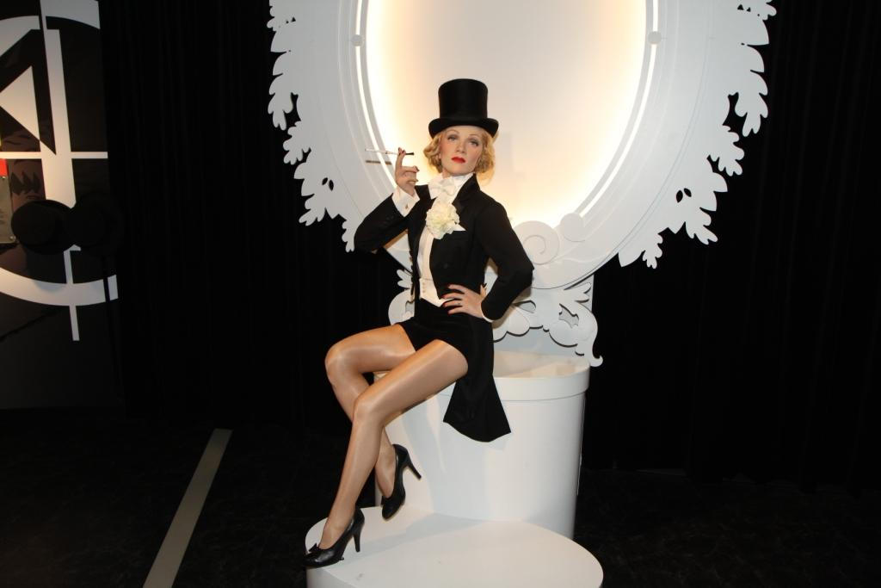
Marlene Dietrich
Tyskland
(Skådespelerska)

Slide 47
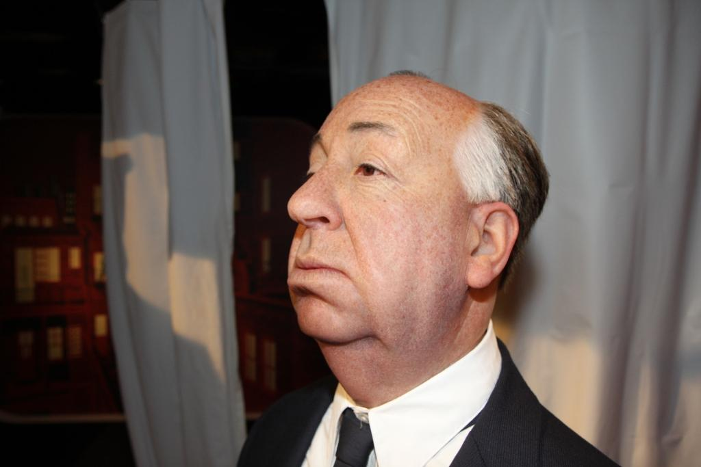
Alfred Hitchcock
USA
(Regissör)

Slide 48

Alfred Hitchcock
USA
(Regissör)

Slide 49

Marilyn Monroe
USA
(Skådespelerska)

Slide 50

Hans Moser
Österrike
(Skådespelare)

Slide 51

Audrey Hepburn
USA
(Skådespelerska)

Slide 52

Leonardo Di Caprio
USA
(Skådespelare)

Slide 53

Leonardo Di Caprio
USA
(Skådespelare)

Slide 54

Brad Pitt
USA
(Skådespelare)

Slide 55

Brad Pitt
USA
(Skådespelare)

Slide 56

Nicole Kidman
USA
(Skådespelerska)

Slide 57

Nicole Kidman
USA
(Skådespelerska)

Slide 58

Nicole Kidman
USA
(Skådespelerska)

Slide 59

Johnny Depp
USA
(Skådespelare)

Slide 60

Robert Pattinson
USA
(Skådespelare)

Slide 61

Robert Pattinson
USA
(Skådespelare)

Slide 62

Angelina Jolie
USA
(Skådespelerska)

Slide 63

Will Smith
USA
(Skådespelare)

Slide 64

George Clooney
USA
(Skådespelare)

Slide 65

Heidi Klum
Tyskland
(Modell)

Slide 66

Robbie Williams
USA
(Sångare)

Slide 67

Julia Roberts
USA
(Skådespelerska)

Slide 68

Julia Roberts
USA
(Skådespelerska)

Slide 69



Accede a la sección que desees desde aquí:
Propia Creación
De la Red
Dedicatorias | Fechas Especiales | Graciosos
Historia y Arte | Lugares | Musicales
Naturaleza y Ciencias | Política | Reflexión
Religiosos | Románticos | Salud
Dedicatorias | Fechas Especiales | Graciosos
Historia y Arte | Lugares | Musicales
Naturaleza y Ciencias | Política | Reflexión
Religiosos | Románticos | Salud
Si deseas recibir pps periódicamente en tu correo electrónico subscríbete aquí:

